Slide 1

TPT Hi Software
Xây dựng hệ thống mua bán và quản lý trực tuyến cho cửa hàng quần áo
Nhóm 8

Slide 2

Nội dung
Phần 1: Đề cương dự án
Phần 2: Cơ cấu nhân sự
Phần 3: Kế hoạch làm việc và lịch biểu
Phần 4: Kiến trúc hệ thống
Phần 5: Phân tích rủi ro
Phần 6: Thiết kế hệ thống
Phần 7: Demo sản phẩm

Slide 3
TỔNG QUAN DỰ ÁN
Đơn vị chủ trì: TPT Hi-Software.
Quản lý dự án: Lê Hữu Phước.
Người thực hiện dự án: Lê Hữu Phước, Lâm Minh Thiện, Nguyễn Duy Tín.
Công ty: TPT Hi-Software.
Ngày bắt đầu dự án: 23/07/2021
Ngày kết thúc: 04/11/2021.
Ngày nghỉ: 02/09/2021.
Lịch làm việc:
Mỗi tuần làm việc 6 ngày (từ thứ 2 đến thứ 7)
Mỗi ngày làm việc 8 giờ.
Kinh phí dự án: 113.124.000 VND

Slide 4
KHẢO SÁT VÀ PHÂN TÍCH HIỆN TRẠNG CỦA SHOP
Cửa hàng thời trang Teddy Fashion với diện tích 80 m2 mỗi tầng / 2 tầng và
13 nhân viên
Mỗi ngày chào đón khoảng 500 khách hàng tới mua sắm
Cửa hàng đã có 5 máy tính (Intel i5, Window 10), 2 router wifi (internet viettel gói cước SUPERNET1 100Mbps) và 1 máy tính tiền POS.
Các nhân viên vẫn quản lý cửa hàng bằng ứng dụng Excel, Word...

Slide 5
MỤC TIÊU CỦA DỰ ÁN
Tăng cơ sở khách hàng hiện có, Tạo ra nhóm khách hàng tiềm năng
Tạo ra một nơi để shop tiếp nhận phản hồi và giải đáp thắc mắc của của khách hàng.
Cung cấp hệ thống thanh toán điện tử đa năng mà không cần tiền mặt.
Cung cấp các thông tin về sản phẩm mới nhất, và những tin tức, sự kiện cho khách hang.
Triển khai các kế hoạch quảng bá (marketing) sản phẩm, dịch vụ hiệu quả đến với khách hàng, từ đó giúp tăng doanh số bán hàng cho cửa hàng.
Chi phí xây dựng có tính cạnh tranh với các phần mềm thương mại.

Slide 6
CÁC CHỨC NĂNG CẦN CÓ CỦA WEBSITE
Chức năng quản trị hệ thống:
Quản lý loại sản phẩm
Quản lý nhãn hiệu
Quản lý người dung
Quản lý sản phẩm
Quản lý tài khoản người dùng
Chức năng của khách hàng:
Đăng ký làm thành viên của shop:
Quản lý và đặt hàng
Đánh giá sản phẩm
Xem chi tiết sản phẩm

Slide 7
CÁC YÊU CẦU PHI CHỨC NĂNG CẦN ĐẠT
Dễ sử dụng, mang lại hiệu quả công việc cao
Giao diện thân thiện, ưa nhìn,
Sử dụng trực tuyến, không cần cài đặt
Hỗ trợ Unicode UTF-8 (Tiếng việt)
Hỗ trợ ngôn ngữ khác (Tiếng anh).
Đảm bảo an ninh bảo mật dữ liệu.

Slide 8

HIỆU QUẢ DỰ KIẾN
Hiệu quả nghiệp vụ:
Nâng cao hiệu quả quản lý cửa hang
Tự động hóa các công việc thường nhật
Củng cố nhân lực cho các hoạt động khác của công ty
Hiệu quả kinh tế - xã hội
Tăng doanh số dựa vào mua bán sản phẩm trên website
Tăng số lượng khách hàng tham quan cửa hàng cả trực tiếp và trực tuyến
Tăng thêm công việc ship hàng cho các nhân viên khác.

Slide 9
DỰ TOÁN LỊCH TRÌNH VÀ CHI PHÍ TRIỂN KHAI
Dự kiến tiến trình triển khai
Xác định dự án : 4 ngày.
Phân tích : 20 ngày.
Thiết kế : 24 ngày.
Thực hiện : 24 ngày.
Kiểm thử : 11 ngày.
Vận hành, bảo trì : 4 ngày.
Kết thúc dự án : 2 ngày.

Slide 10
DỰ TOÁN SƠ BỘ VÀ LỊCH TRÌNH SƠ BỘ
Dự kiến kinh phí
Cơ sở dự toán : 113.124.000 VND
Kinh phí làm phần mềm (giải trình theo phụ lục)
Lương nhân viên : 75.840.000 VND
Văn phòng : 15.000.000 VND
Máy chủ : 3.000.000 VND
Tên miền : 2.000.000 VND
Bản quyền phần mềm : 1.000.000 VND
Thiết bị đọc mã vạch : 2.000.000 VND
Chi phí phát sinh : 4.000.000 VND
Kinh phí dự phòng (cỡ 10%) : 10.284.000 VND

Slide 11
CƠ CẤU NHÂN SỰ
Người điều hành dự án: Lê Hữu Phước
Các thành viên:
Nhóm trưởng: Lê Hữu Phước
Nhóm phó: Lâm Minh Thiện
Thành viên: Nguyễn Duy Tín
Nhóm kỹ thuật: Slide tiếp theo

Slide 12
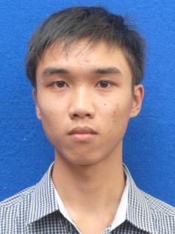
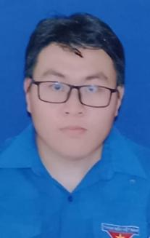
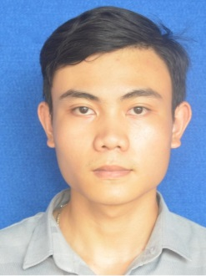
Cơ cấu nhân sự
Lê Hữu Phước
Lâm Minh Thiện
Nguyễn Duy Tín
Nngười điều hành dự án MSSV: 60136576
Thiết kế viên MSSV: 60136962
Phân tích viên MSSV: 61131272

Slide 13
CÁC GIAI ĐOẠN LÀM VIỆC: ?
Khởi tạo dự án
Phân tích
Thiết kế
Thực hiện
Kiểm thử
Vận hành bảo trì
Kết thúc dự án

Slide 14

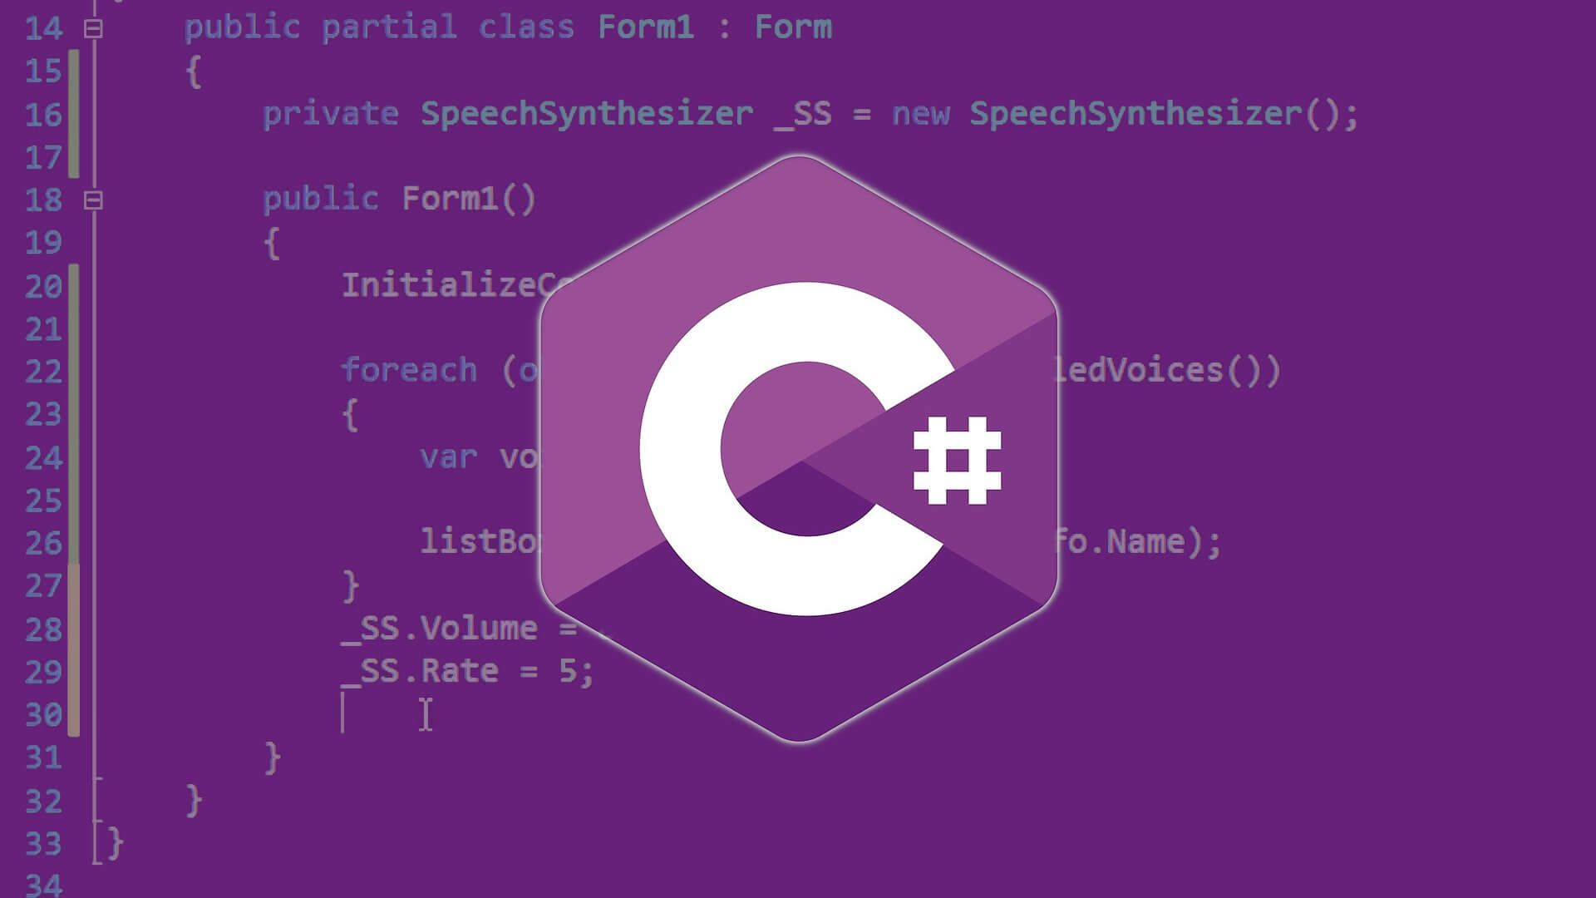


KIẾN TRÚC HỆ THỐNG
NGÔN NGỮ LẬP TRÌNH CHÍNH
NGÔN NGỮ THIẾT KẾ GIAO DIỆN

Slide 15


CÔNG NGHỆ .NET VÀ ASP.NET

Slide 16
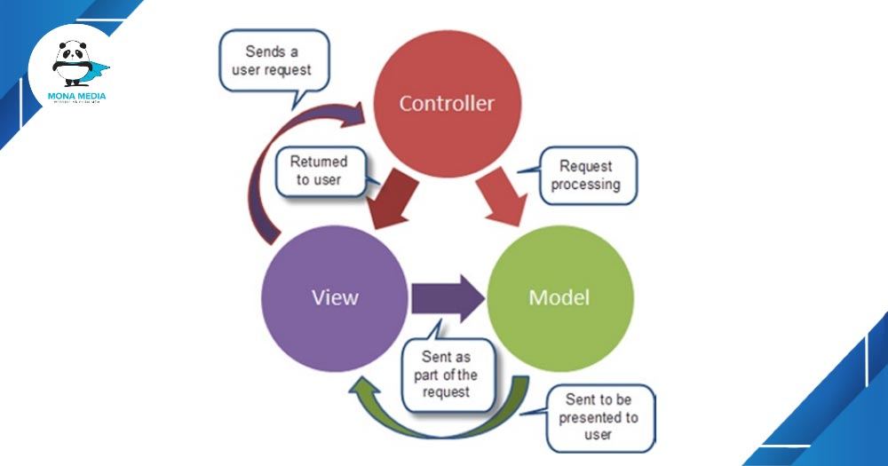
MÔ HÌNH MVC

Slide 17


HỆ QUẢN TRỊ CƠ SỞ DỮ LIỆU (SQL SERVER)

Slide 18



CÔNG CỤ PHÁT TRIỂN VÀ PHẦN MỀM KÈM THEO

Slide 19
XÁC ĐỊNH CÁC RỦI RO CÓ THỂ XẢY RA.
Công việc/ Vấn đề | Đe dọa/Rủi ro
Lập lịch biểu | Bố trí nhân lực, chi phí và thời gian giữa các công việc không đồng đều.
Xác định phạm vi và yêu cầu của sản phẩm | Các bên liên quan thay đổi yêu cầu sau khi dự án bắt đầu.
Cài đặt các module | Code xấu, code chất lượng kém, code khó đọc. Khiến việc thực hiện thay đổi hoặc nâng cấp chức năng khó khăn hơn.
Thiết kế | Lựa chọn sai phương pháp thiết kế hệ thống.
Kiểm thử từng phiên bản | Nếu kiểm thử theo kiểu thử chạy ở từng phiên bản thì đơn giản, song có thể làm dự án bị kéo dài.
Cài đặt giao diện web | Giao diện phù hợp với màn hình máy tính, laptop. Nhưng lại không phù hợp với thiết bị di động, ảnh hưởng đến trải nghiệm người dùng.
Đào tạo cách sử dụng hệ thống. | Kiến thức cơ bản về tin học văn phòng của nhân viên còn yêu, hoặc là chưa nắm bắt rõ khuyết điểm khó khăn của người được đào tạo.

Slide 20
Xác định các rủi ro có thể xảy ra.
Công việc/ Vấn đề | Đe dọa/Rủi ro
Sử dụng phần mềm, công cụ hỗ trợ cho các công việc của dự án | Nhân viên dùng phần mềm lậu, không bản quyền. Dễ dẫn đến vấn đề pháp lý, tin tặc tấn công máy tính và chiếm đoạt dữ liệu của dự án.
Phân bố nhiệm vụ giữa các thành viên | Mặc dù việc phân bố nguồn tài nguyên về người và chi phí đã được xác định. Nhưng vẫn không lường trước được tình hình nghỉ việc, hoặc ốm đau bệnh tật của nhân viên
Quản lí ngân sách | Khó thông nhất về kinh phí và thời gian dự án.
Quản lí cơ sở vật chất, hạ tầng | Cơ sở vật chất, hạ tầng, gặp trục trặc (máy tính hỏng, mất điện, mạng lỗi,..)
Bàn giao sản phẩm | Không kịp tiến độ bàn giao dự án do bị trễ ở nhiều giai đoạn khác nhau.
Kiểm soát thay đổi | Dự án có thay đổi, nhưng sự thay đổi ấy quá phực tạp, hoặc yêu cầu của khách hàng khó hiểu và gây hiểu nhầm cho phân tích viên.
Kiểm tra, đánh giá nhân viên | Việc kiểm tra đánh giá nhân viên một cách chủ quan, phiến diện. Sẽ dẫn đến mâu thuẫn giữa các thành viên trong dự án
Quản lý cấu hình phần mềm | Quên lưu trữ và chép dự phòng dữ liệu của hệ thống website. Dẫn đến mất mát dữ liệu do thao tác sai với SQL , virus, hoặc sự cố mất điện sever đột ngột.

Slide 21
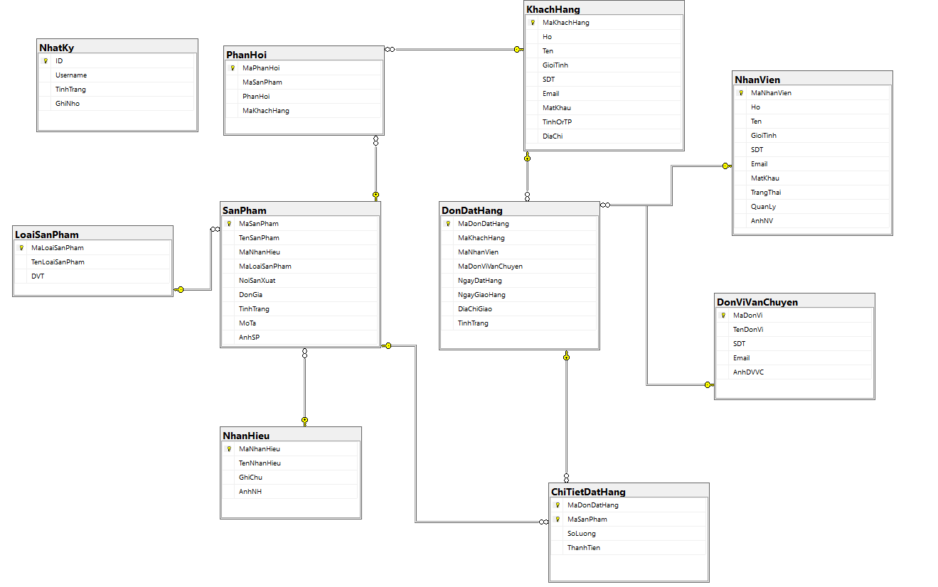
THIẾT KẾ DỮ LIỆU (SƠ ĐỒ VẬT LÝ)

Slide 22
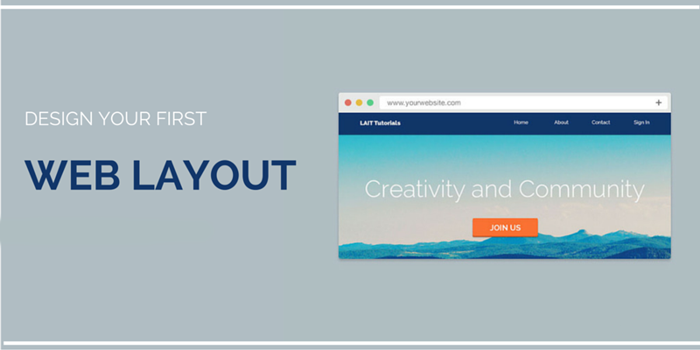
THIẾT KẾ GIAO DIỆN

Slide 23
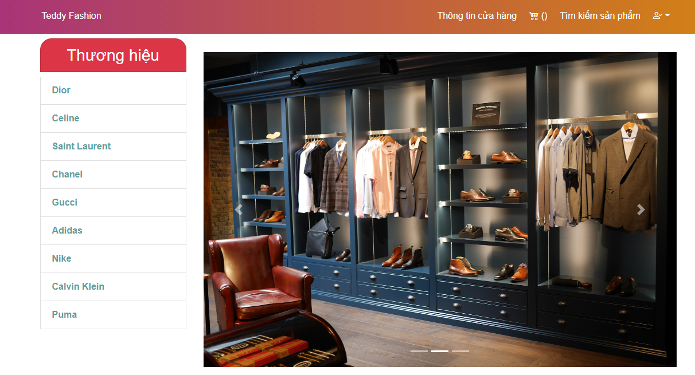
TRANG CHỦ

Slide 24
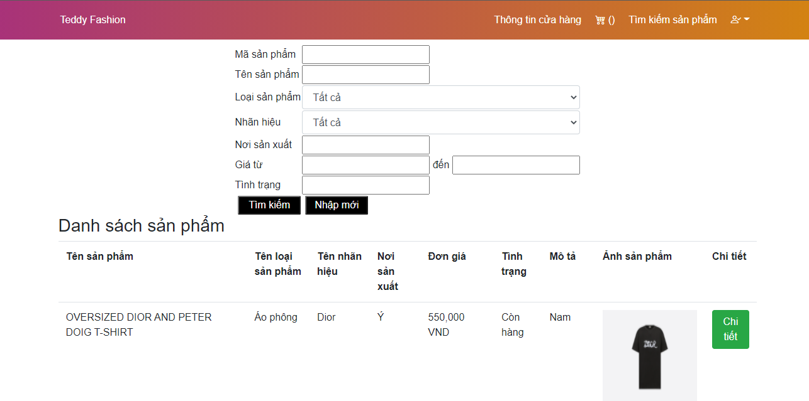
TÌM KIẾM SẢN PHẨM

Slide 25
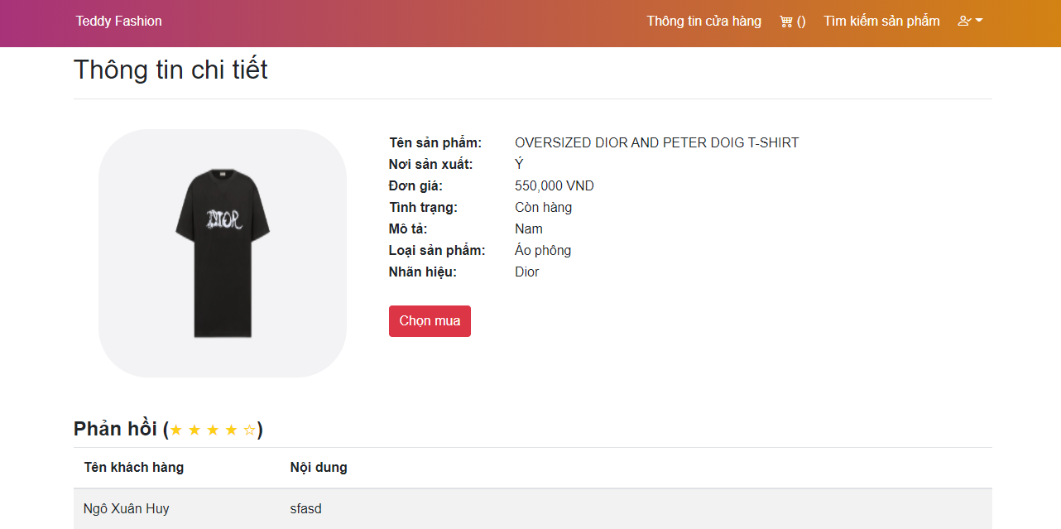
XEM CHI TIẾT SẢN PHẨM

Slide 26
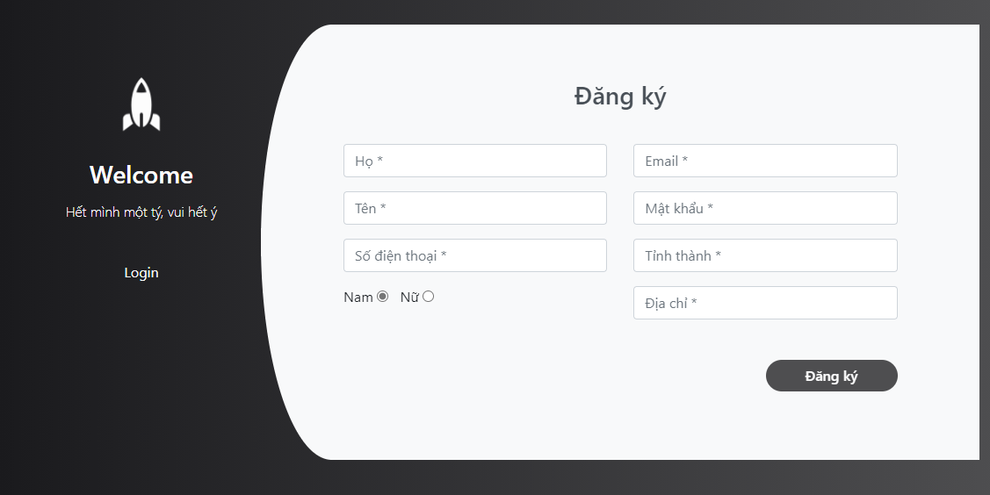
ĐĂNG KÝ

Slide 27
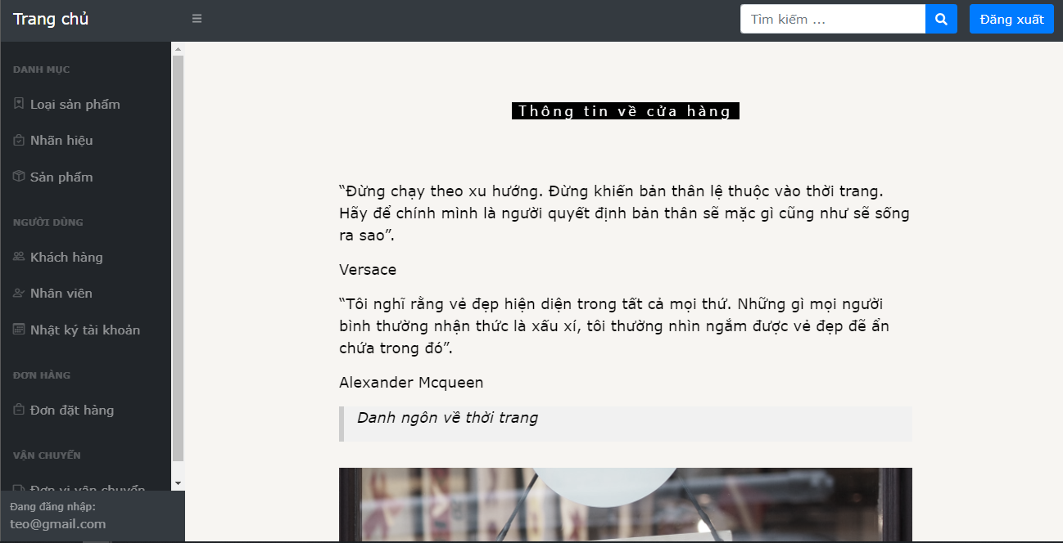
TRANG CHỦ QUẢN LÝ

Slide 28
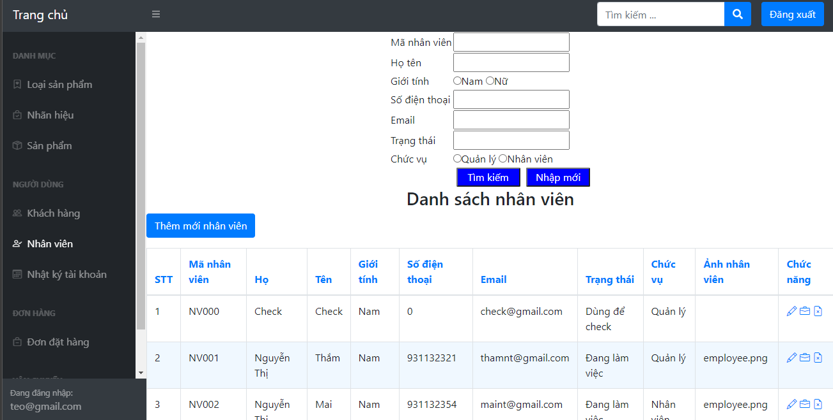
DANH SÁCH NHÂN VIÊN

Slide 29
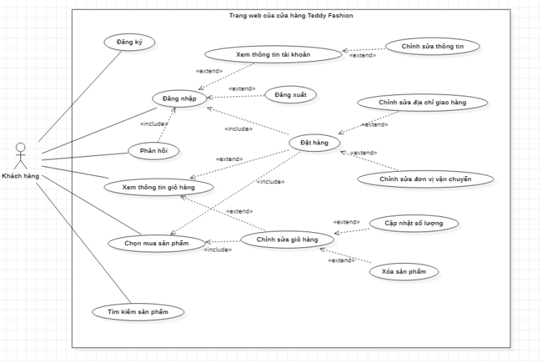
THIẾT KẾ XỬ LÍ (USE CASE DIAGRAM)

Slide 30

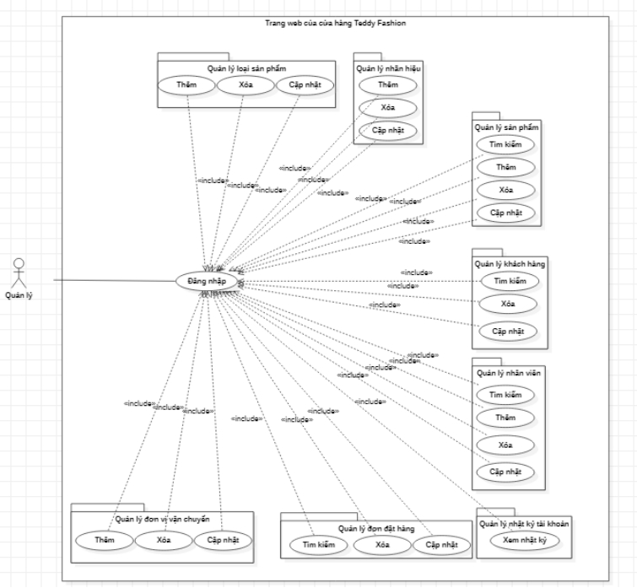
THIẾT KẾ XỬ LÍ (USE CASE DIAGRAM)

Slide 31
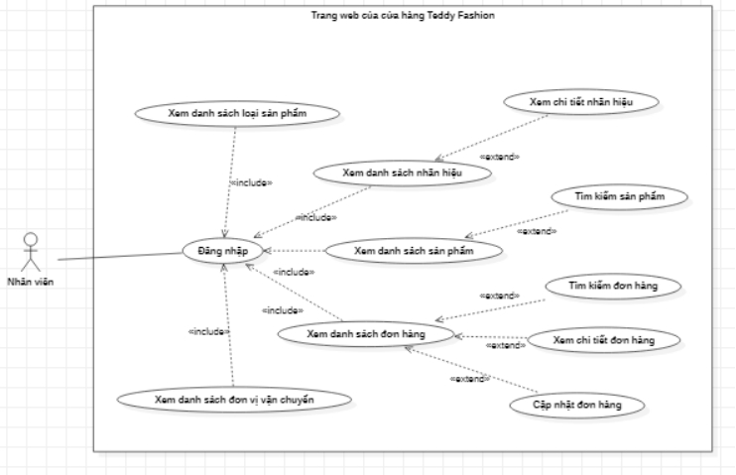
THIẾT KẾ XỬ LÍ (USE CASE DIAGRAM)

Slide 32
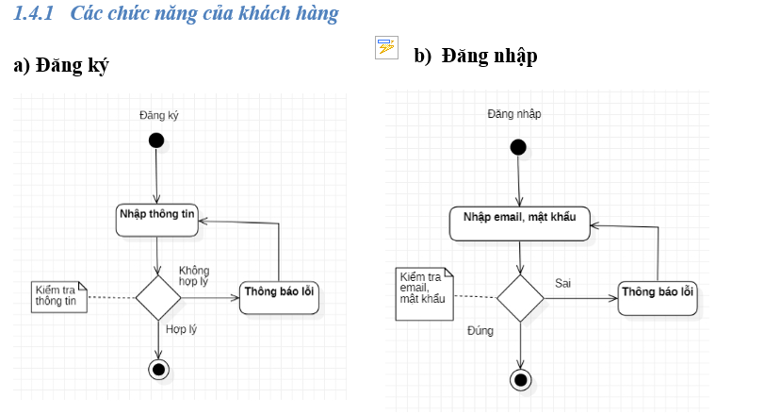
THIẾT KẾ XỬ LÍ (ACTIVITY DIAGRAM)

Slide 33
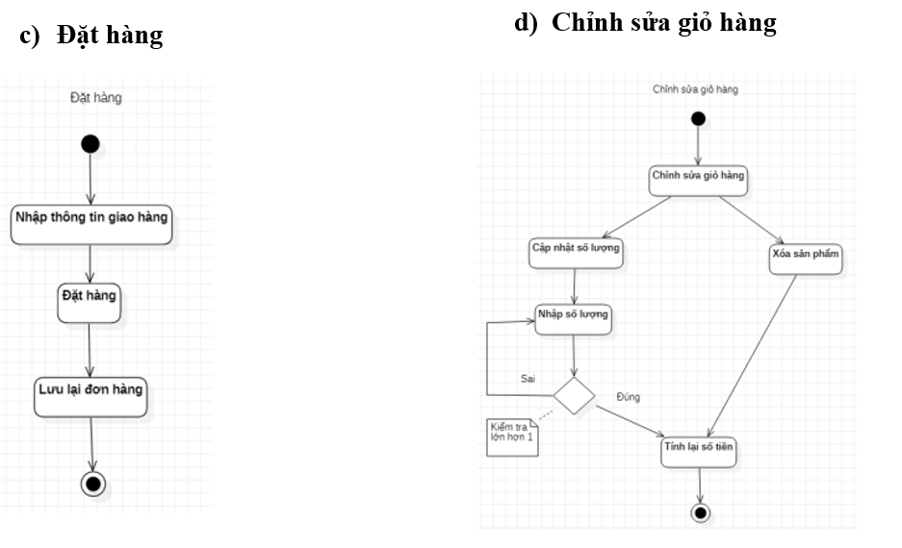
THIẾT KẾ XỬ LÍ (ACTIVITY DIAGRAM)

Slide 34
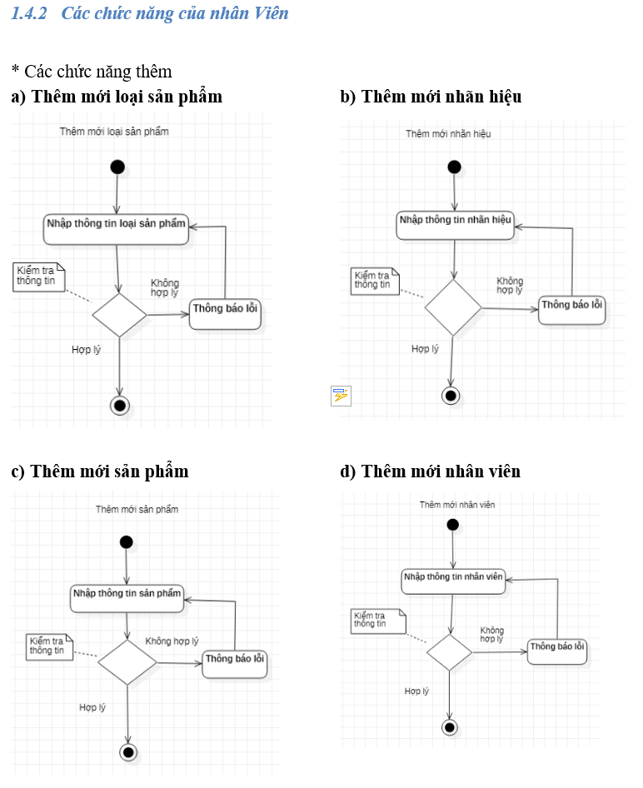

Slide 35
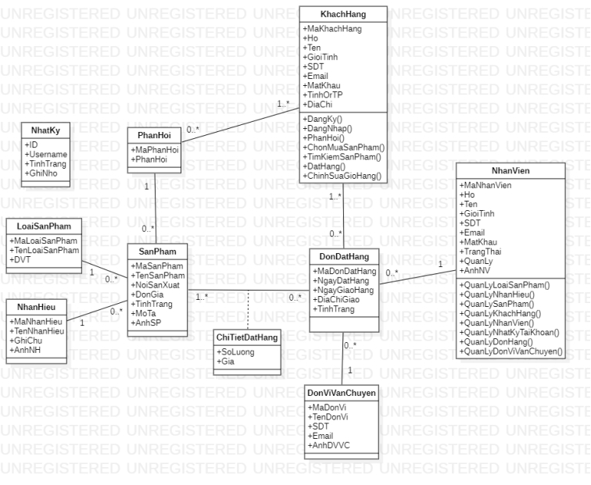
THIẾT KẾ XỬ LÍ (CLASS DIAGRAM)

Slide 36
CẢM ƠN THẦY VÀ CÁC BẠN ĐÃ LẮNG NGHE!

